Slide 1
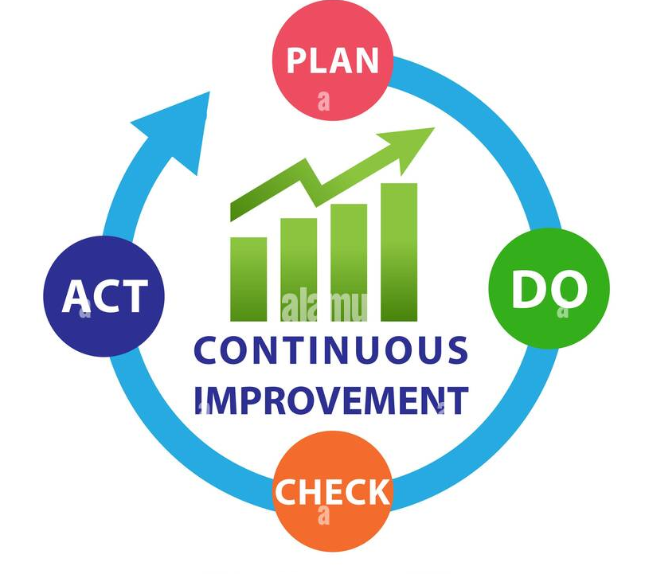
FQ01 - Management de la Qualité
Amélioration Continue
UTSEUS - Printemps 2026

Slide 2
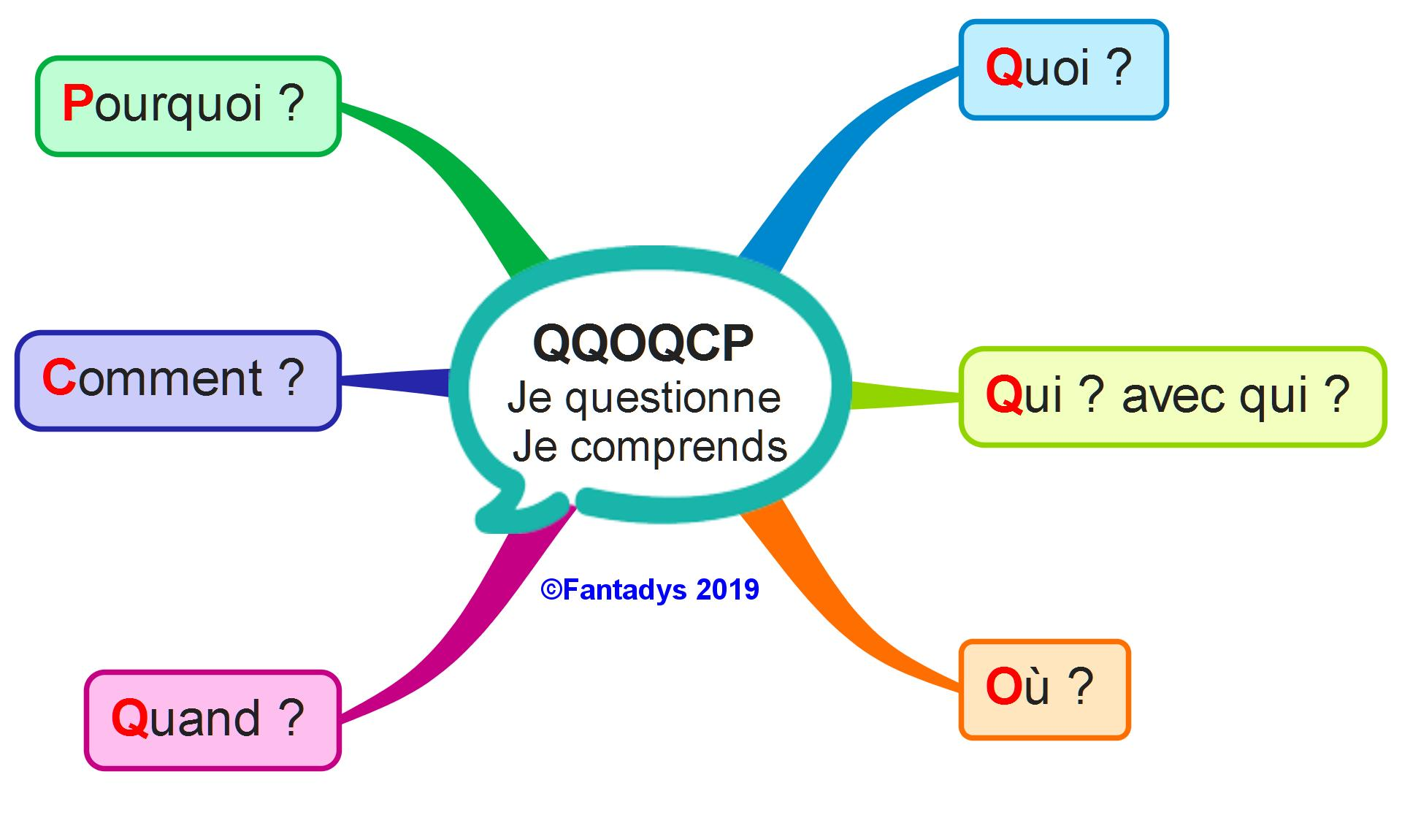
QQOQCP

Slide 3
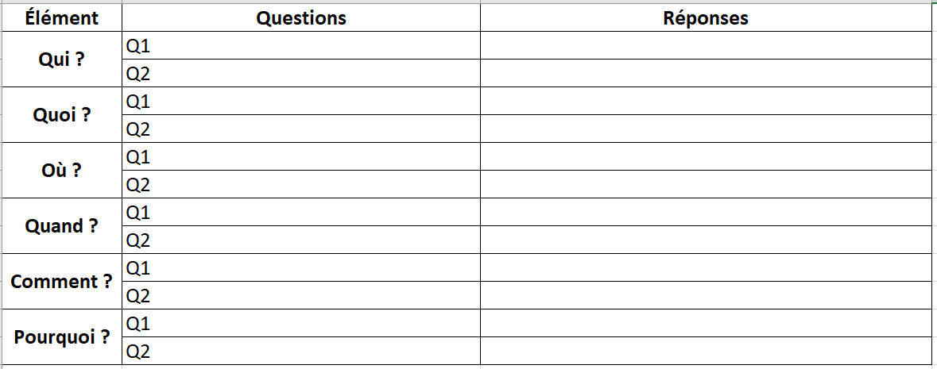
QQOQCP
Un étudiant constate une baisse importante de ses résultats scolaires depuis le début du semestre. Malgré ses efforts, il a du mal à se concentrer et à comprendre les cours. Il souhaite analyser la situation afin d’identifier les causes et d’améliorer ses performances.
Pour l’aider à résoudre ce problème, on commence par utiliser la méthode QQOQCP afin de bien le définir. Compléter le tableau suivant en formulant des questions pertinentes à l’aide de la méthode QQOQCP (donner 2 à 3 questions par catégorie).
Travail en groupe de 5 à 6 étudiants : compléter le tableau (20 min) puis présenter devant la classe

Slide 4
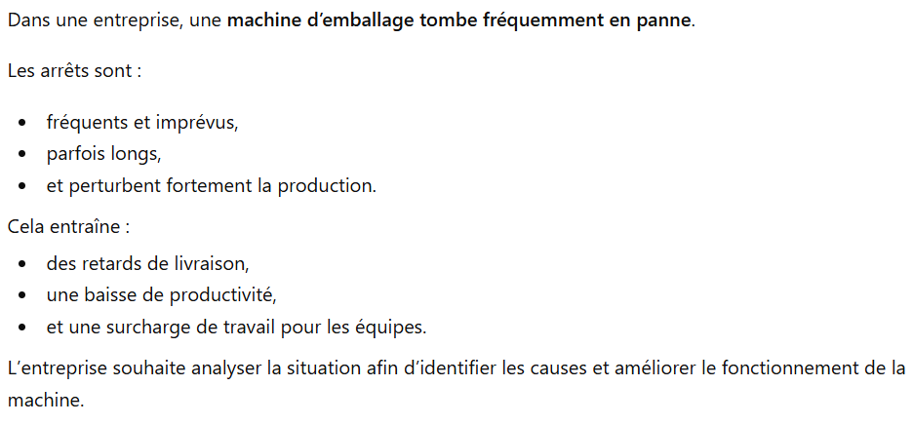
QQOQCP
Exercice Bonus

Slide 5
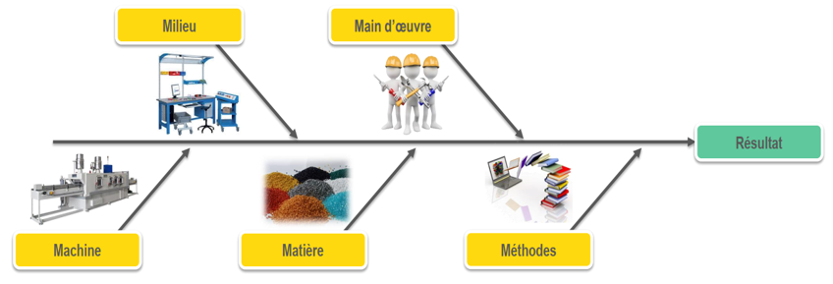
Méthode 5M
Reprendre le sujet de la difficulté rencontrée par un étudiant dans ses études et appliquer la méthode 5M afin d’identifier toutes les causes possibles.
Travail en groupe de 5 à 6 étudiants : compléter le diagramme en arêtes de poisson (20 min), puis présenter devant la classe.

Slide 6
Méthode 5M
Exercice Bonus

